Slide 1
План мероприятий,
посвященный Дню славянской письменности и культуры
«В начале было Слово…»
№ | Мероприятия | Дата | Количество участников | Класс | Размещение информации в СМИ
1. | Открытие Недели славянской письменности и культуры. | 20.05.2019 | 63 | 3а, 5а, 6в, 7б
 | Литературный альманах «История русской письменности. «Живая азбука» Кирилла и Мефодия». | 21.05.2019 | 98 | 10а, б, в 8б 9б
2. | Беседа с показом презентации «Святые заступники Руси – Кирилл и Мефодий – первоучители славянские». | 22.05.2019 | 4б
 | Конкурс на лучшую каллиграфию «Пиши красиво» | с 20.05.2019 по 24.05.2019 | 10 | 2,3,4 классы

Slide 2
План мероприятий, посвященный Дню славянской письменности и культуры «В начале было Слово…»
№ | Мероприятия | Дата | Количество участников | Класс | Размещение информации в СМИ
 | «Кто знает Аз да Буки, тому и книги в руки» познавательная игровая программа. | 31.05.2019 | 92 | 5,10 классы
 | Образовательный лекторий «В начале было слово..»(Мефодий и Кирилл- основатели славянской письменности). | 24.05.2019 | 89 | 8-е классы
 | Внеклассное мероприятие «Истоки русского алфавита»(совместно с библиотекой). | 23.05.2019 | 24 | 6 класс
 | Внеклассное мероприятие «День славянской письменности и культуры». | 22.05.2019 | 76 | 9,7 классы

Slide 3
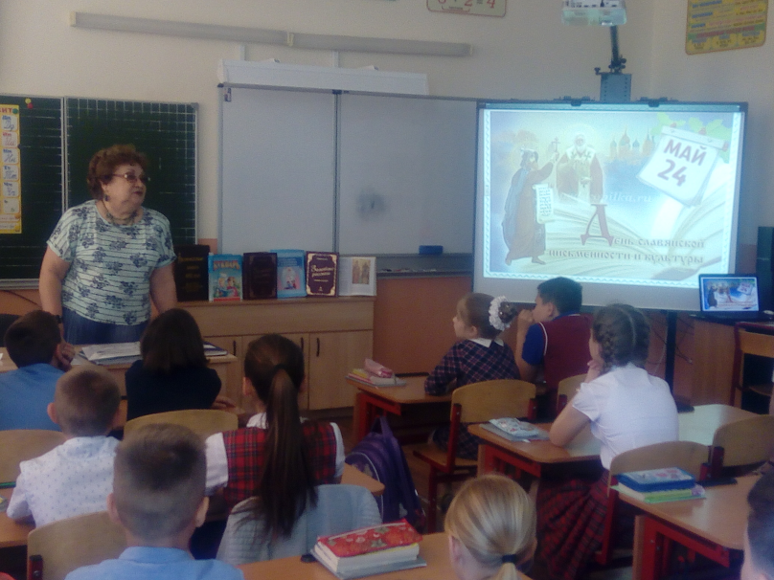
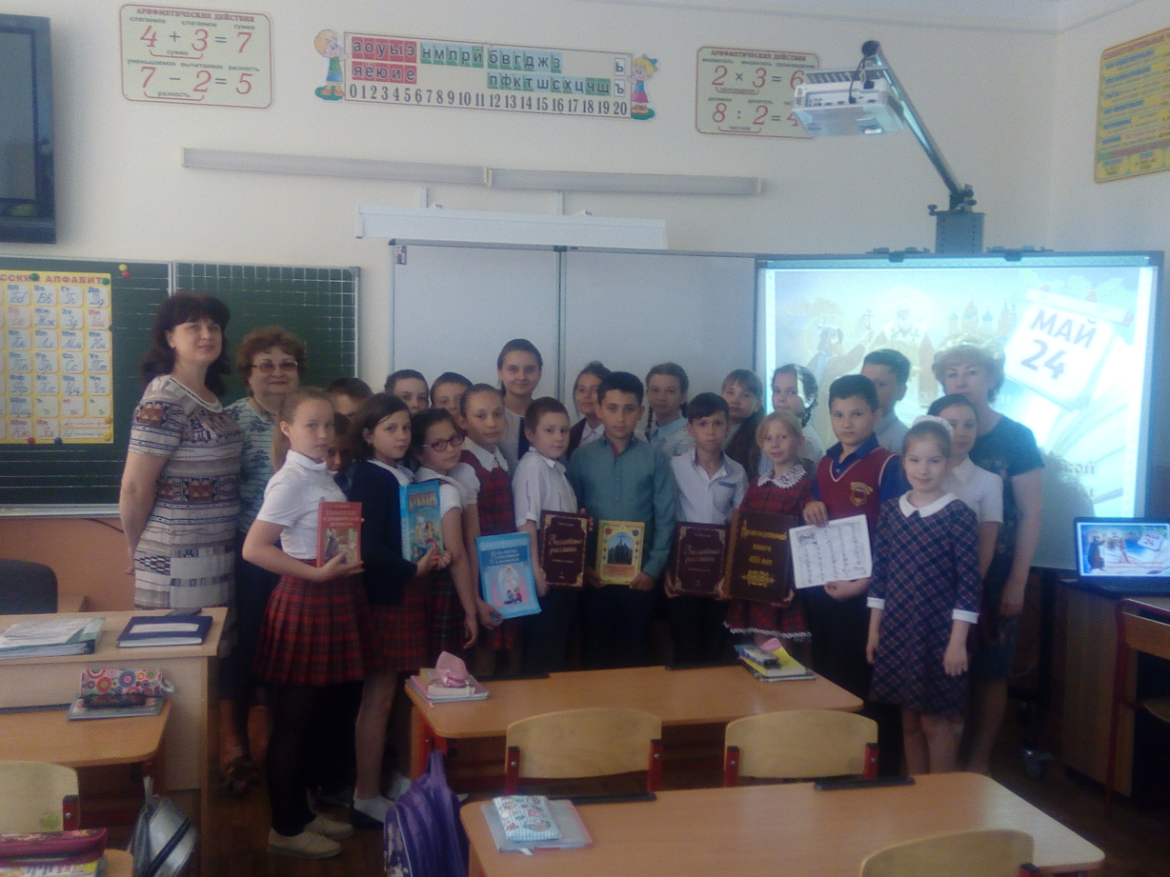
Беседа с показом презентации
«Святые заступники Руси – Кирилл и Мефодий – первоучители славянские»

Slide 4
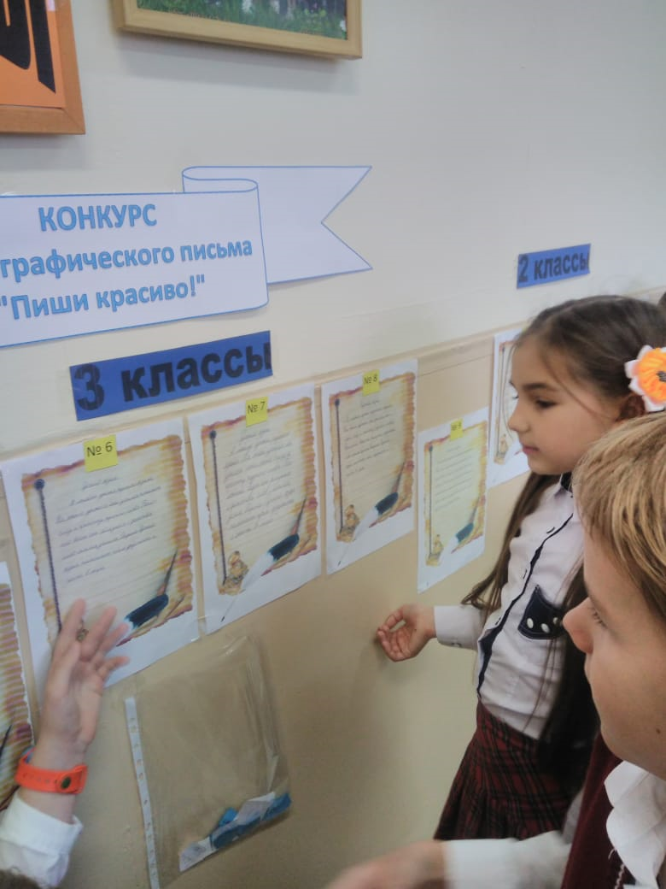
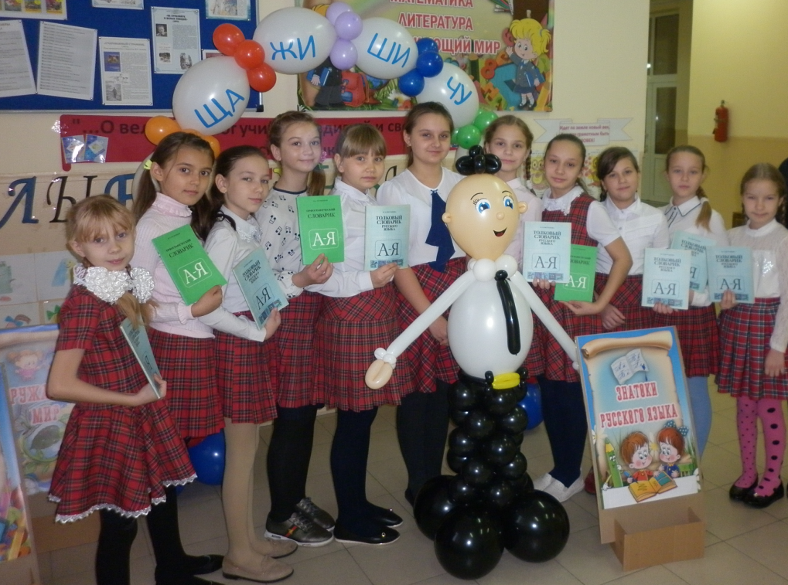
Конкурс каллиграфического
письма «Пиши красиво!»

Slide 5
Образовательный лекторий «В начале было слово..» (Мефодий и Кирилл- основатели славянской письменности).

Slide 6
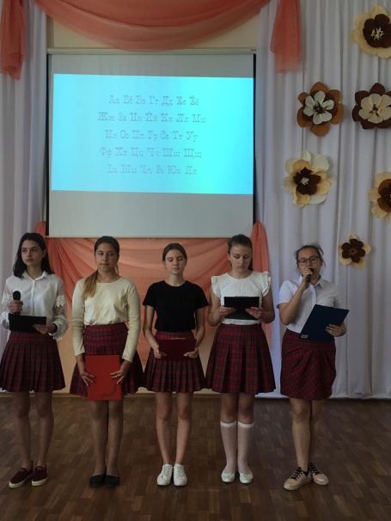
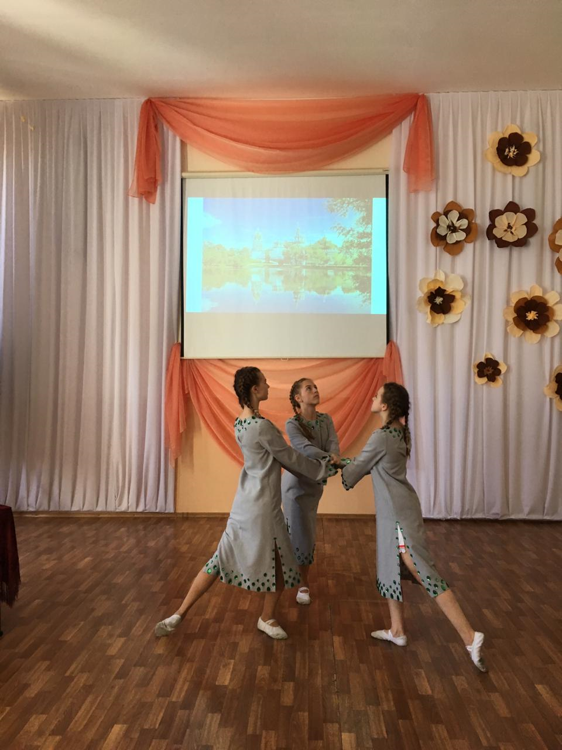
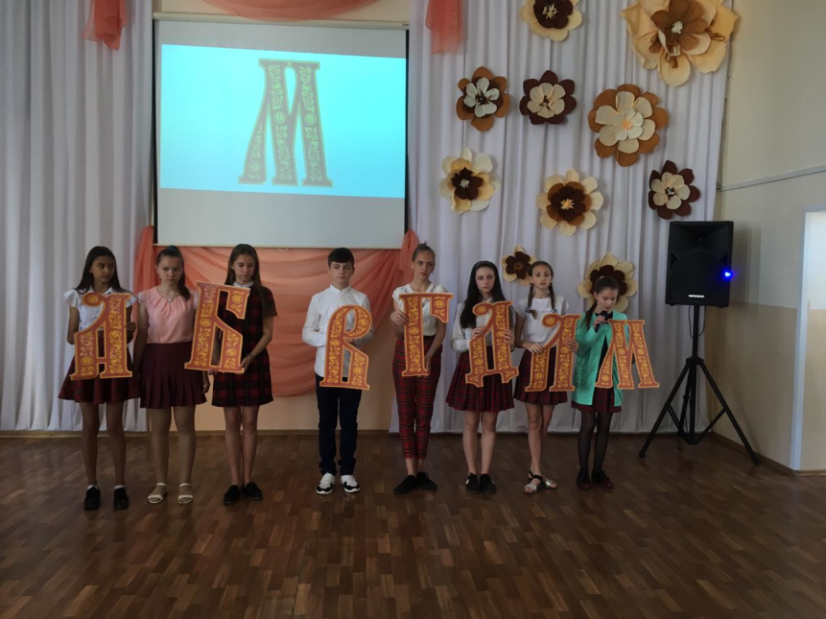
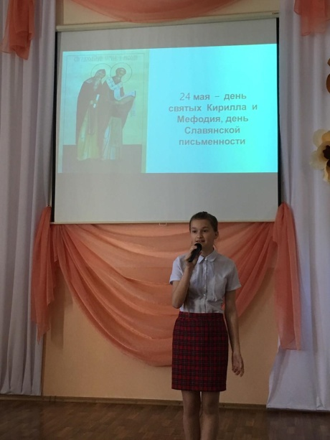
Внеклассное мероприятие «День славянской письменности и культуры».

Slide 7
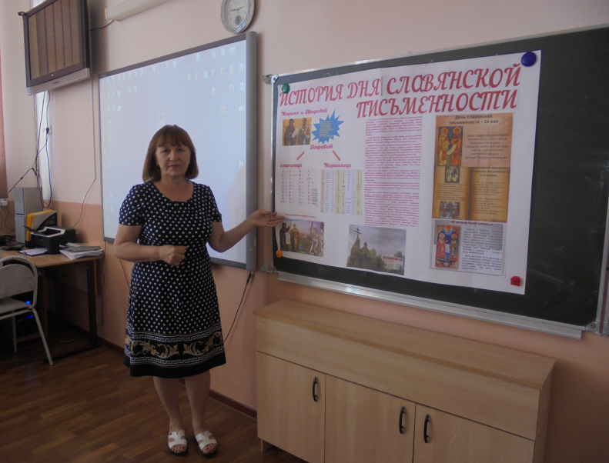
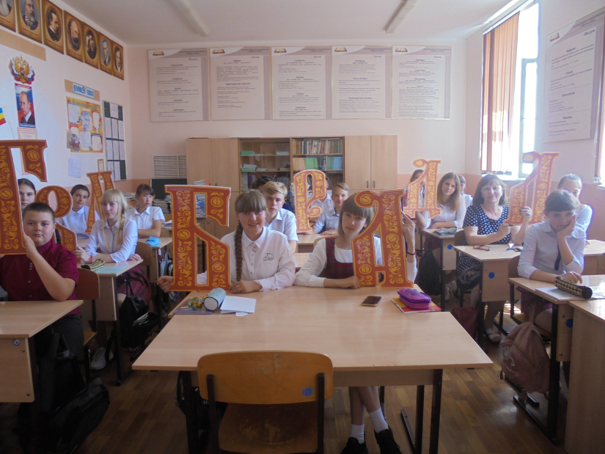
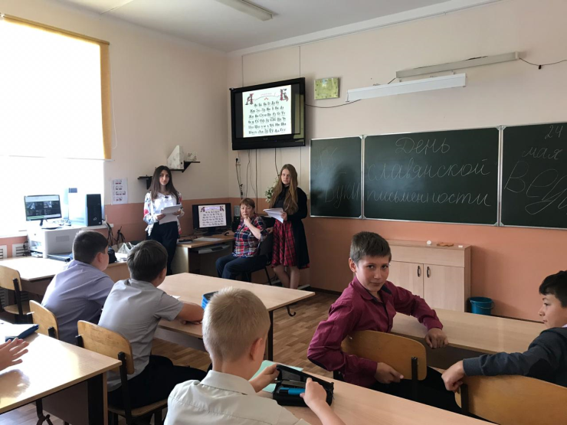
«Кто знает Аз да Буки, тому и книги в руки» познавательная игровая программа.

